Slide 1
國立金門大學 智慧物聯網實務與應用 Ameba 8195AM 程式設計的第一步
講師：曹永忠
國立金門大學-工業工程與管理學系
日期：106年6月24~25日

Slide 2
Arduino 程式介紹

Slide 3
Arduino 程式架構
2017/6/24
3

Slide 4
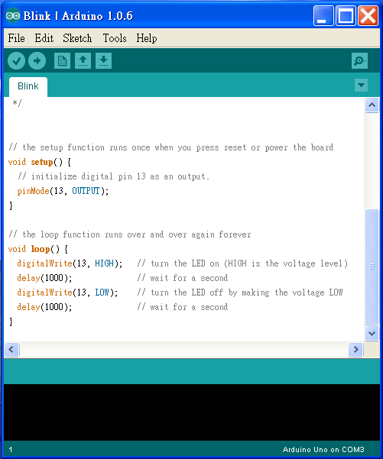
Arduino程式的介面
功能表

Slide 5
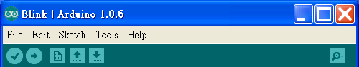
將程式燒入到
Arduino
開啟舊檔
回傳值
同等於C語言的Rebuild All
儲存檔案
開新檔案

Slide 6
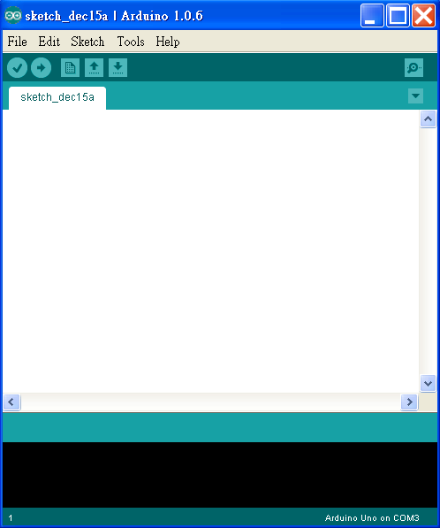
撰寫程式內容
要注意是否連線，
若未連線可以Rebuild但不可燒入

Slide 7
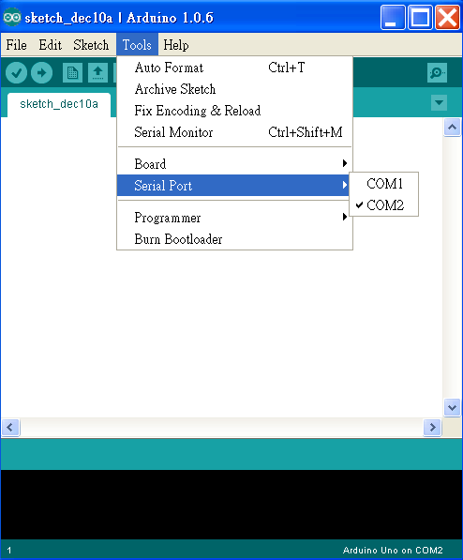
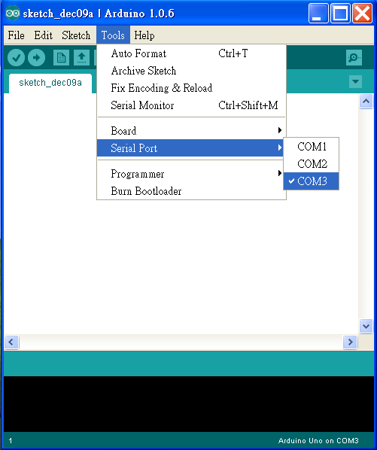
未連線
已連線

Slide 8
Arduino程式架構
(一.)宣告:
Arduino宣告方式與C相同,例如:int，float…
(二.)初始化 Setup():
使Arduino板子裝置妥當的指令
EX:
int ledPin=7; / 宣告Arduino7號腳為輸入腳/
Setup()
{
pinMode(ledPin,INPUT);
}

Slide 9
(三.)執行Loop():
為程式的主要內容,這程式內容會一直重複被執行
EX:
Loop()
{
……
}

Slide 10
(四.)函式:
1. pinMode(7,INPUT) //將腳位7設定為輸入模式
2. digitalWrite(8,HIGH) (數位腳專用)
//將腳位8設定輸出高電位
3. val=digitalRead(7) (數位腳專用)
//讀出腳位7的值並指定給 val變數

Slide 11
4.analogWrite(9,128) (數位訊號專用所設計的函式)
//將擁有PWM的數位腳位9 設定輸出電位2.5V對應值大 約為128
5. val=analogRead(0) (類比腳專用) //讀出腳位0的值並指定給 val變數(且analogRead可讀 取範圍0(0V)~1023(5V))

Slide 12
系統開發
2017/6/24
12

Slide 13
啟動開發環境
2017/6/24
13

Slide 14
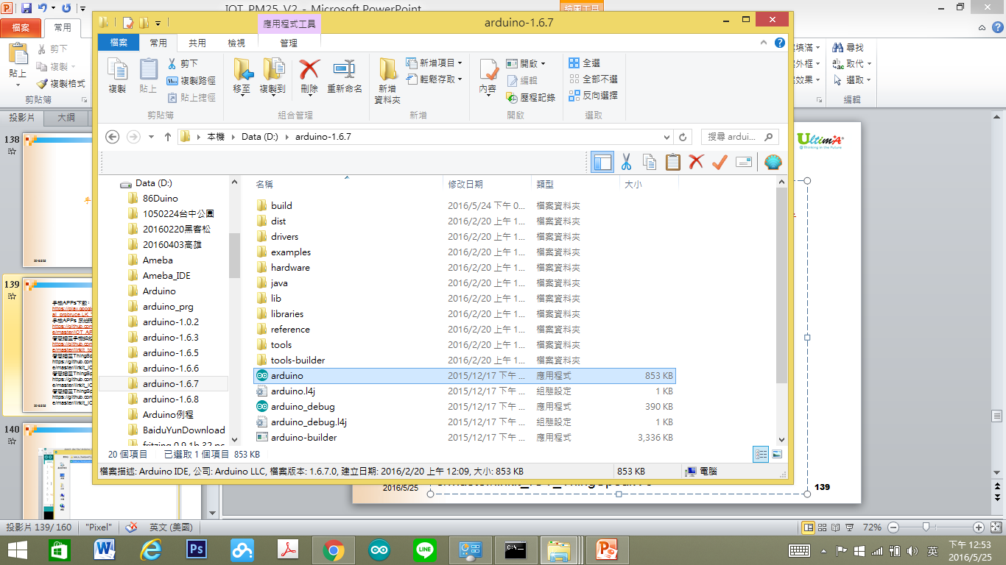
開啟程式
2017/6/24
14

Slide 15
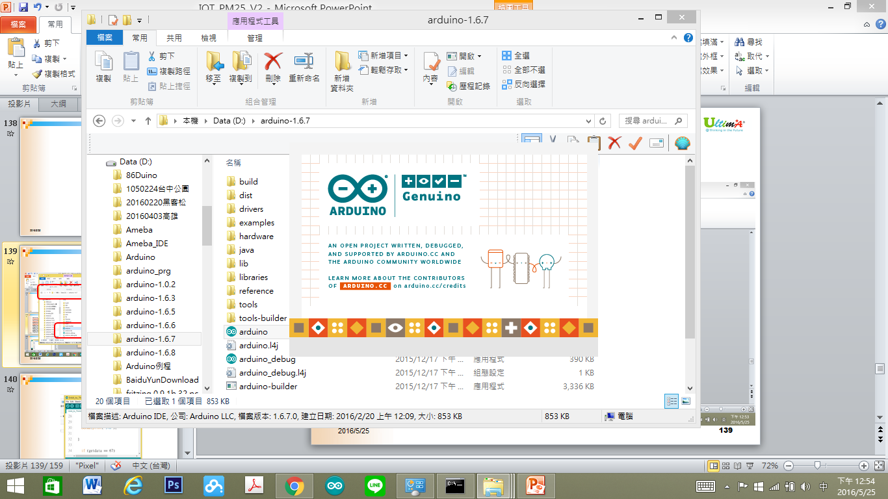
啟動程式
2017/6/24
15

Slide 16
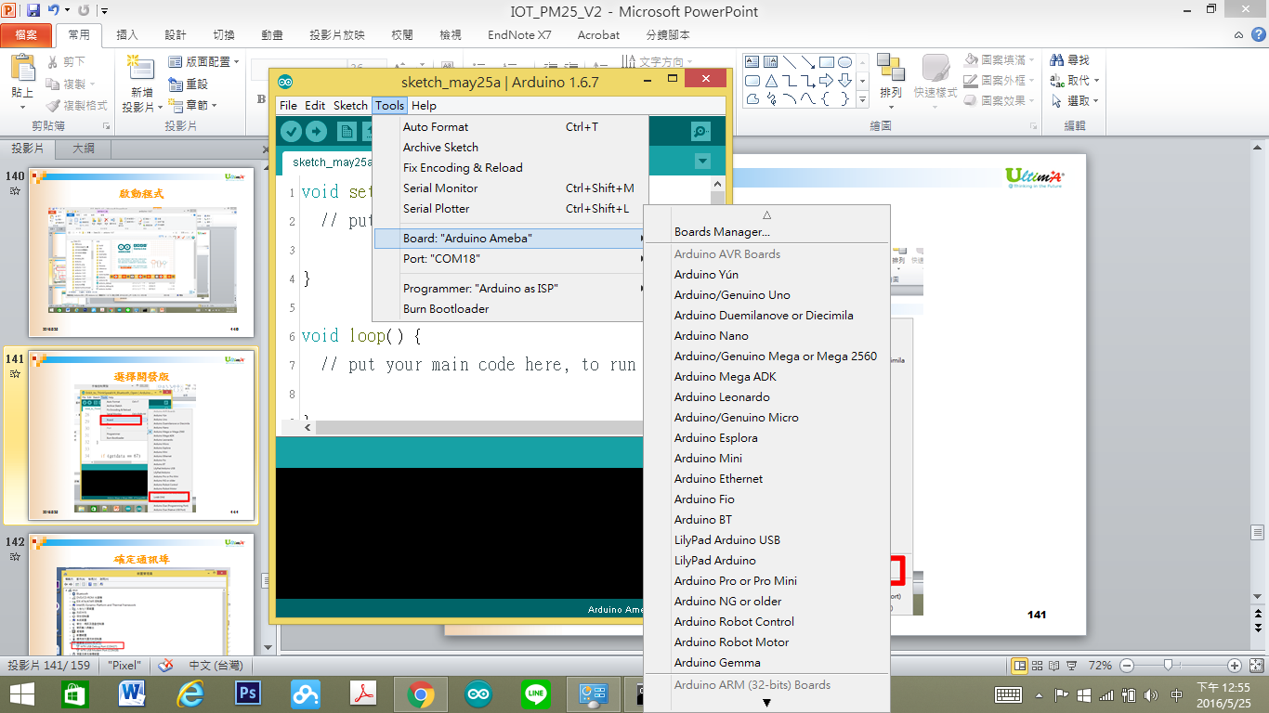
選擇開發版
2017/6/24
16

Slide 17
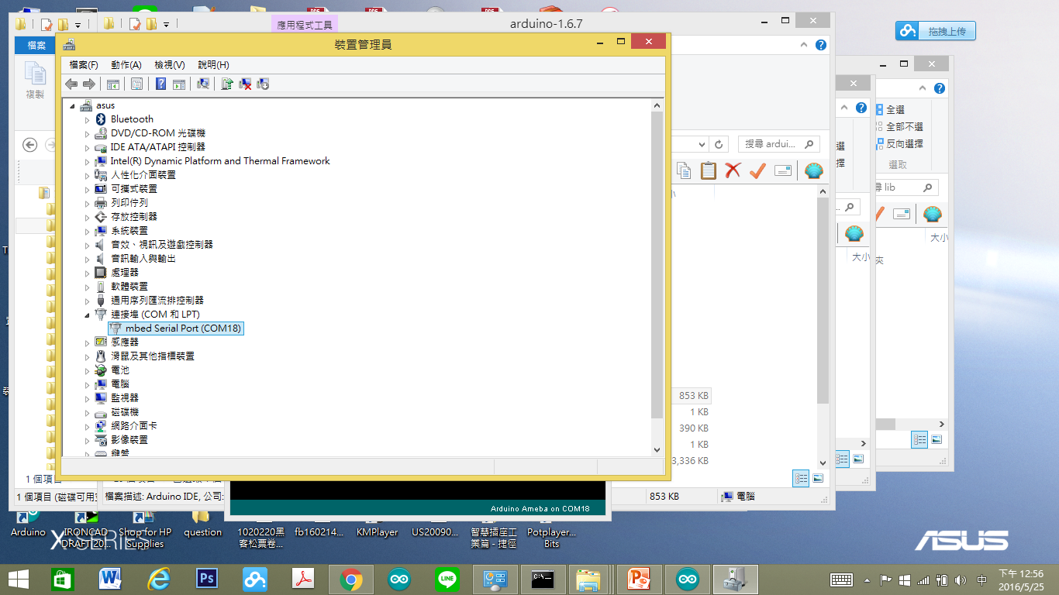
確定通訊埠
2017/6/24
17

Slide 18
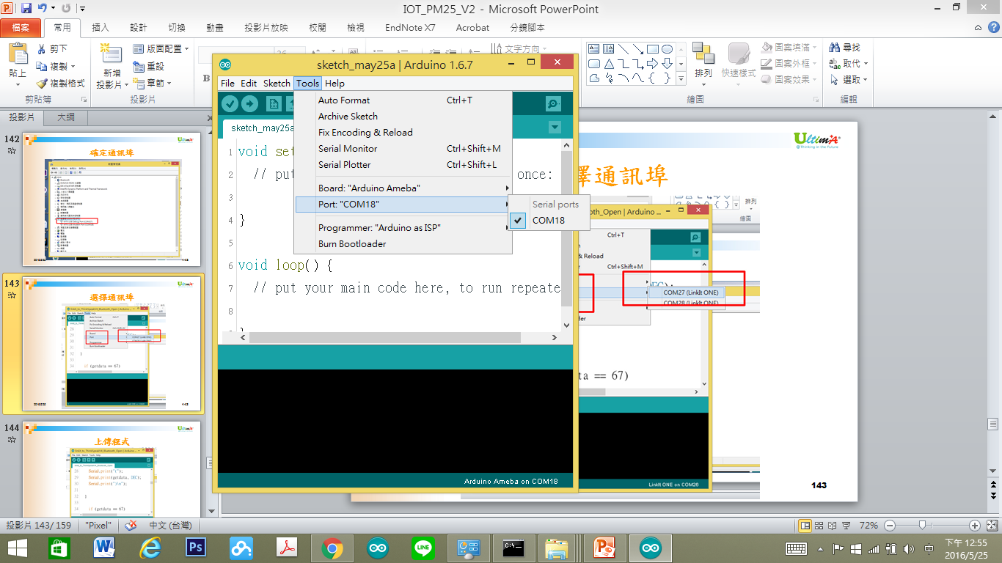
選擇通訊埠
2017/6/24
18

Slide 19
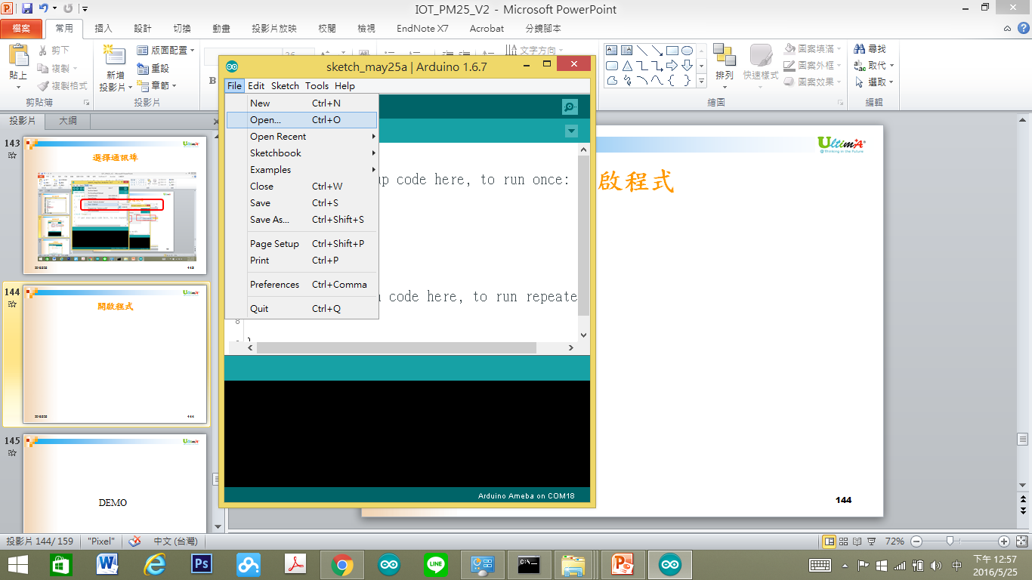
開啟程式
2017/6/24
19

Slide 20
Ameba 腳位說明
2017/6/24
20

Slide 21
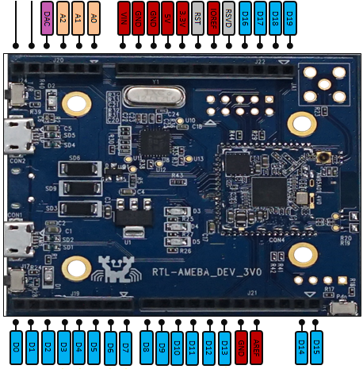
2017/6/24
21

Slide 22
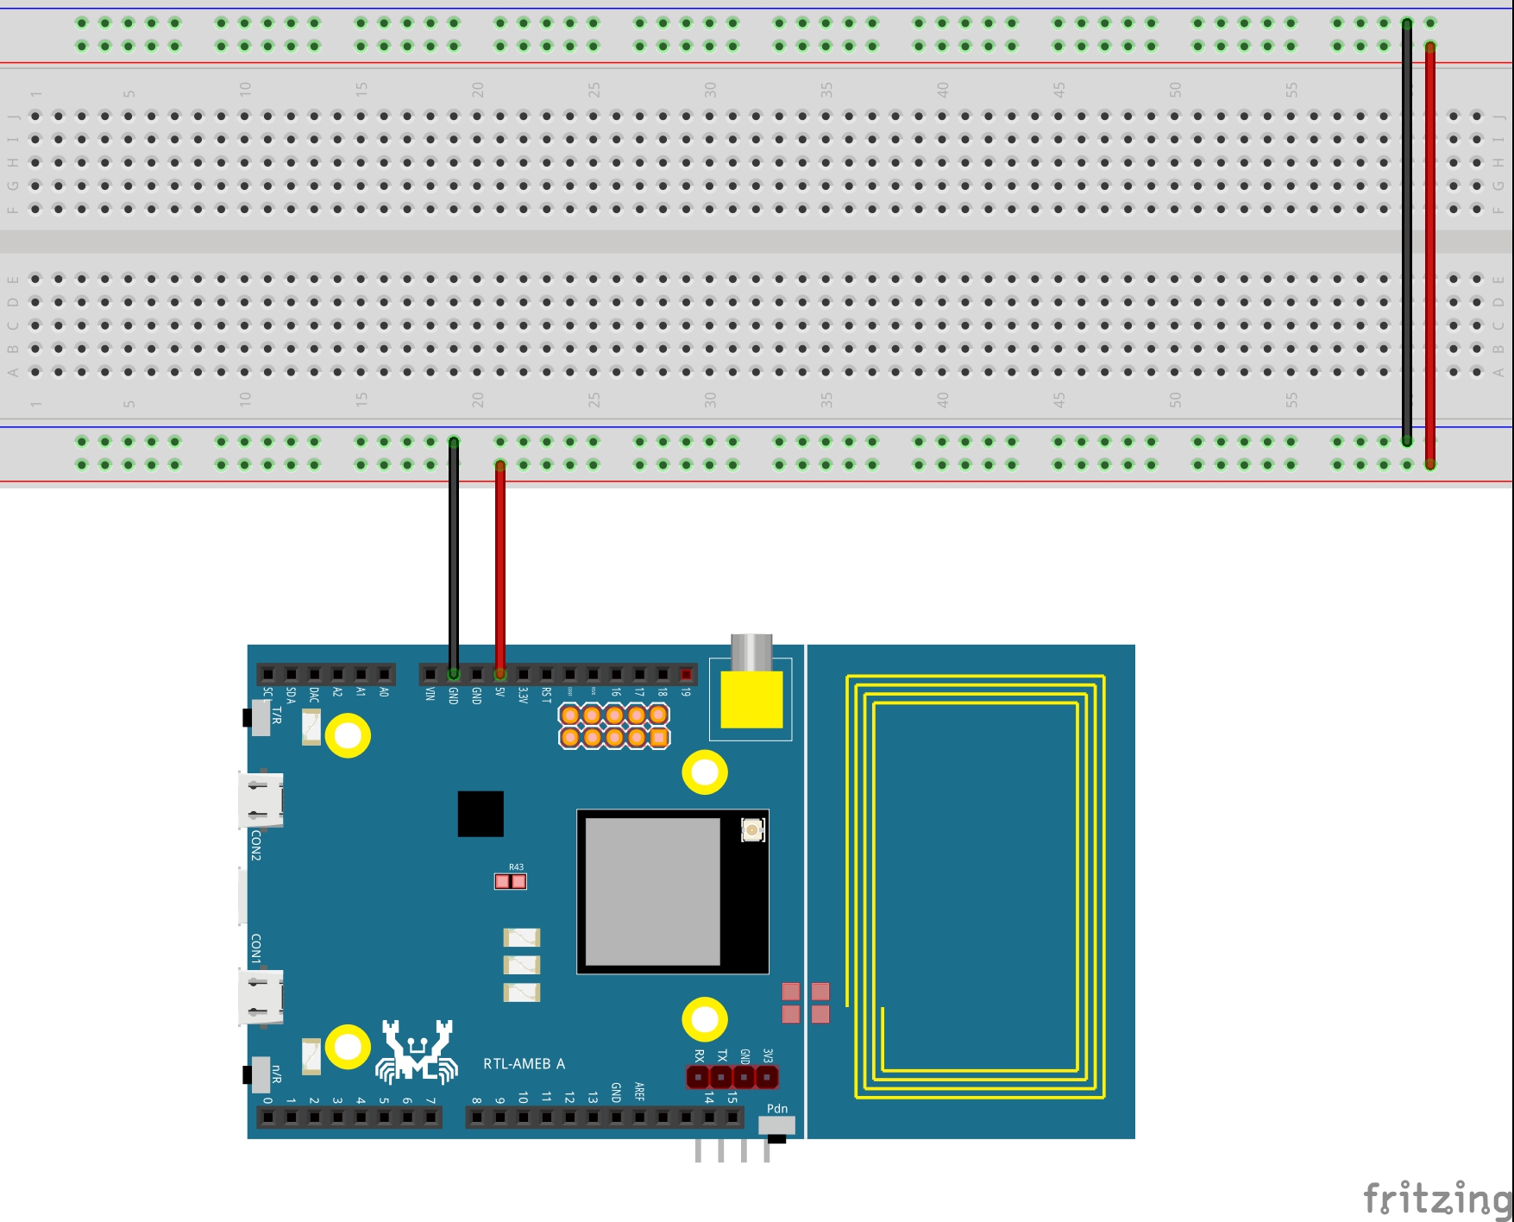
2017/6/24
22

Slide 23
最簡單的輸出元件
2017/6/24
23

Slide 24
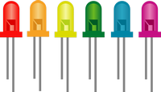
LED
2017/6/24
24

Slide 25
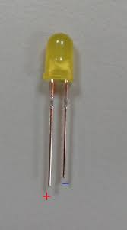
LED 腳位判斷
長腳為正電
短腳為接地
2017/6/24
25

Slide 26
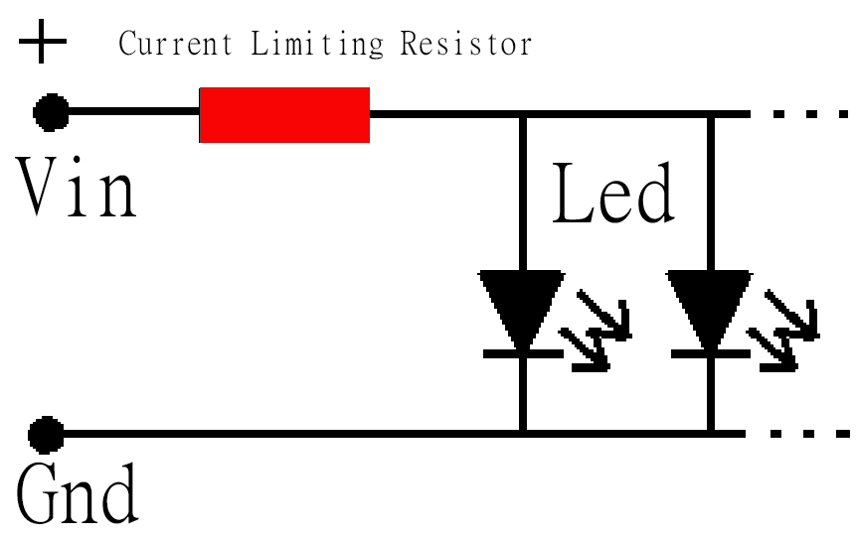
限流電阻(Current limiting resistor)
2017/6/24
26

Slide 27
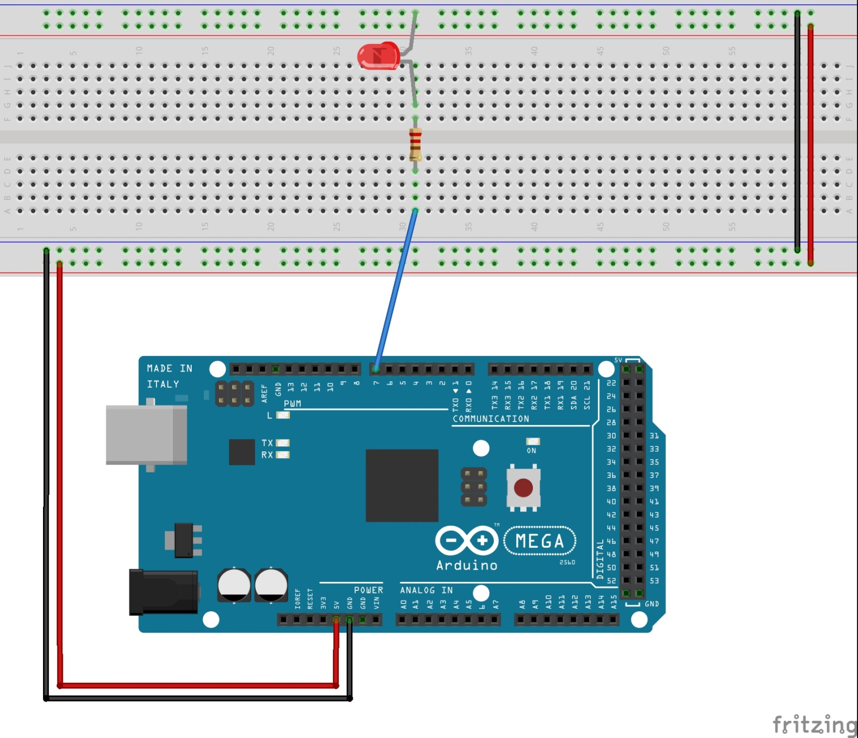
LED連接電路
2017/6/24
27

Slide 28
如何輸出數位訊號
2017/6/24
28

Slide 29
Coding
2017/6/24
29

Slide 30
SETUP()用法
Setup() 程式區塊:
因為ARDUINO 開發板必須針對周邊腳位、周邊通訊腳位、全域使用的變數或物件等，先行產生或設定，所以這些東西都必須寫在這個區域，尤其
數位腳位使用與輸入輸出設定
全域變數
常態變數、靜態變數
使用模組之物件產生
時間、計數器等
常用參數等等
2017/6/24
30

Slide 31
GPIO問題
void setup() {
// put your setup code here, to run once:
pinMode(13,OUTPUT) ;
}
pinMode(13,OUTPUT) 就是將gpio 腳位，告訴mcu 如何使用
第一個數字13，就是第13個腳位
Oupout 就是將這個腳位設定為輸出數位訊號使用
2017/6/24
31
Notes:
pinMode(13,OUTPUT) 就是將gpio 腳位，告訴mcu 如何使用
第一個數字13，就是第13個腳位
Oupout 就是將這個腳位設定為輸出數位訊號使用

Slide 32
LOOP()用法
loop() 程式區塊:
因為ARDUINO 開發板如果完成SETUP()區域所有程式敘述後，會進到本區域。
所有常態性執行，永久性執行、監督，主要功能等程式，這些東西都必須寫在這個區域，尤其
永久性執行的功能
重複性功能
主要功能
2017/6/24
32

Slide 33
將led燈點亮
void loop() {
// put your main code here, to run repeatedly:
digitalWrite(13,HIGH);
}
digitalWrite(13,HIGH); 針對數位腳位13，輸出數位訊號高電位
2017/6/24
33

Slide 34

將led燈點亮、熄滅
看不到led燈點亮
void loop() {
// put your main code here, to run repeatedly:
digitalWrite(13,HIGH);
digitalWrite(13,LOW);
}
digitalWrite(13,HIGH); 針對數位腳位13，輸出數位訊號高電位，在輸出低電位
2017/6/24
34
Notes:
有問題，
看不到甚麼(發光)
WHY

Slide 35

2017/6/24
35

Slide 36

加上延遲
可是看不到熄滅
digitalWrite(13,HIGH);
delay(2000) ;
digitalWrite(13,LOW);
digitalWrite(13,HIGH); 針對數位腳位13，輸出數位訊號高電位
digitalWrite(13,LOW); 針對數位腳位13，輸出數位訊號低電位
2017/6/24
36

Slide 37
2017/6/24
37

Slide 38
如何解決明滅
void loop() {
// put your main code here, to run repeatedly:
digitalWrite(13,HIGH);
delay(2000) ;
digitalWrite(13,LOW);
delay(3000) ;
}
digitalWrite(13,HIGH); 針對數位腳位13，輸出數位訊號高電位
digitalWrite(13,LOW); 針對數位腳位13，輸出數位訊號低電位
2017/6/24
38

Slide 39
最簡單的輸入元件
2017/6/24
39

Slide 40
如何讀取簡單的按鈕
2017/6/24
40

Slide 41
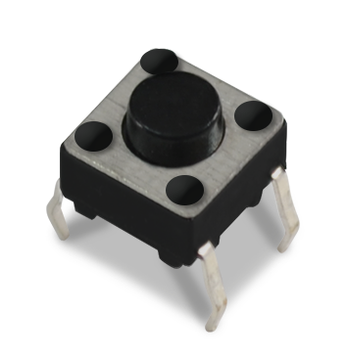
Mini Push Button
2017/6/24
41

Slide 42
可以直接接電源嗎
正電
GPIO
Digital Pin
2017/6/24
42

Slide 43

沒用、甚至MCU燒毀
正電
GPIO
Digital Pin
2017/6/24
43

Slide 44
按鈕開關(Button/Switch)需要電阻
在用 Arduino 做實驗時, 按鈕開關(Button/Switch)是很常見的應用, 然後你常常看到許多文章，說要接個電阻, 又看到“上拉電阻”或“下拉電阻”! 電阻(resistor)應該大家多多少少都知道(大家都聽過歐姆定律), 可是到底上拉(pull-up)和下拉(pull-down)是甚麼呢?
2017/6/24
44

Slide 45
上拉(pull-up resistor)電阻
在數位電路中，上拉電阻（英語：Pull-up resistors）是當某輸入埠未連接設備或處於高阻抗的情況下，一種用於保證輸入訊號為預期邏輯電平的電阻元件。他們通常在不同的邏輯器件之間工作，提供一定的電壓訊號。
2017/6/24
45

Slide 46
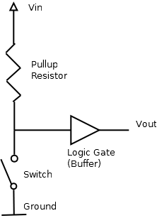
上拉(pull-up resistor)電阻
2017/6/24
46

Slide 47
下拉(Pull-down resistor)電阻
在數位電路中，下拉電阻（英語：Pull-down resistor）是當某輸入埠未連接設備或處於低阻抗的情況下，一種用於保證輸入訊號，使其邏輯訊號保持在接近0伏特的狀態。
2017/6/24
47

Slide 48
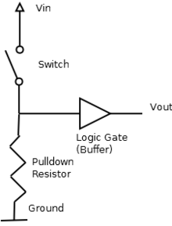
下拉(Pull-down resistor)電阻
2017/6/24
48

Slide 49
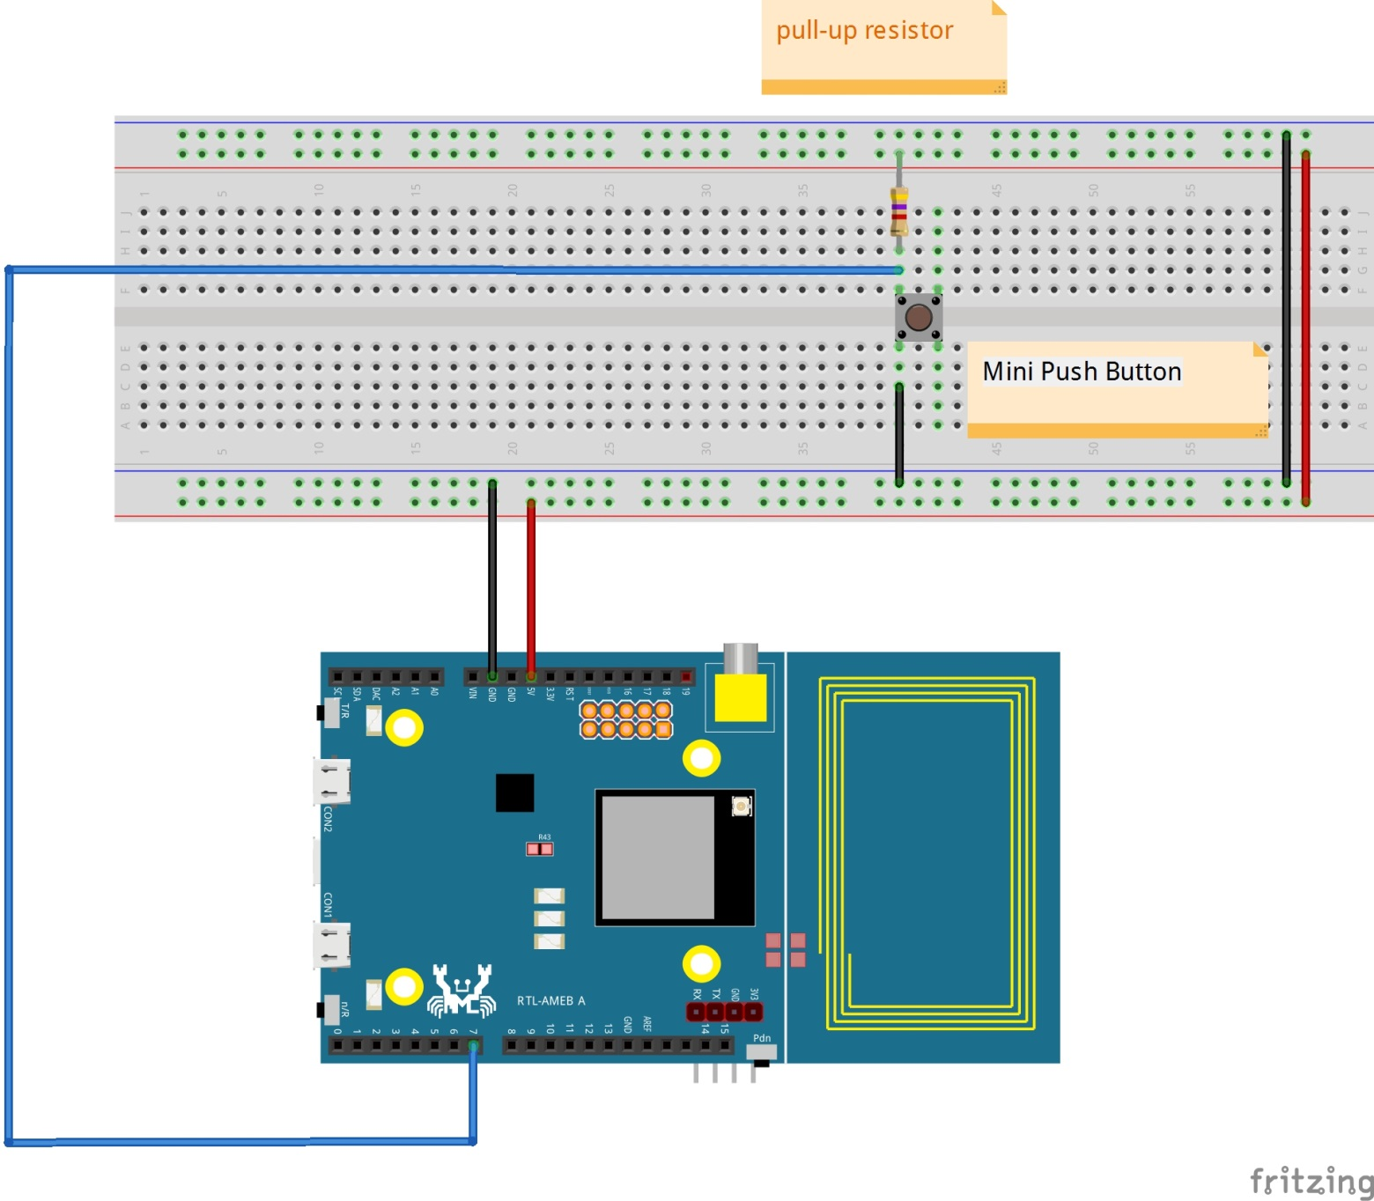
上拉(pull-up resistor)電阻電路
2017/6/24
49

Slide 50
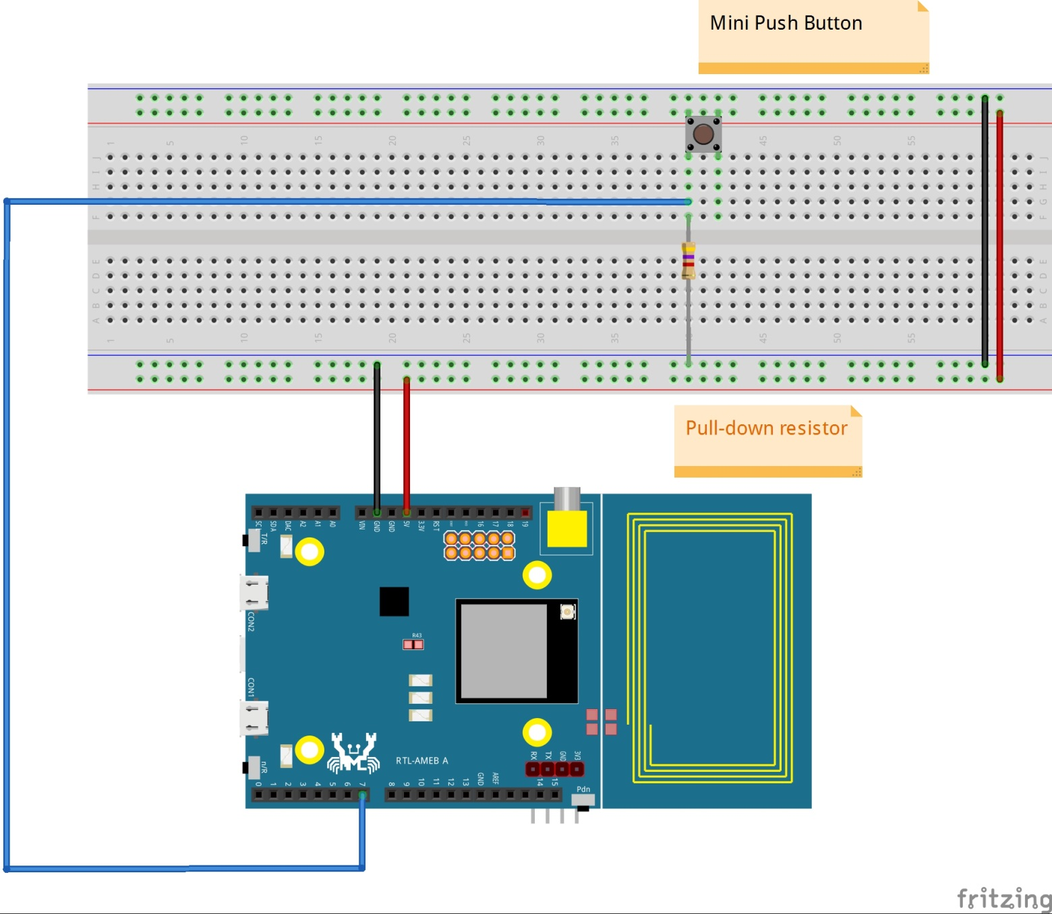
下拉(Pull-down resistor)電阻電路
2017/6/24
50

Slide 51
如何讀出數位訊號
2017/6/24
51

Slide 52
Coding
2017/6/24
52

Slide 53
Setup()
void setup() {
// put your setup code here, to run once:
pinMode(7,INPUT);
}
pinMode(7,INPUT) 就是將gpio 腳位，告訴mcu 如何使用
第一個數字7，就是第7個腳位
INPUT 就是將這個腳位設定為輸入數位訊號使用
2017/6/24
53
Notes:
pinMode(7,INPUT) 就是將gpio 腳位，告訴mcu 如何使用
第一個數字7，就是第7個腳位
INPUT 就是將這個腳位設定為輸入數位訊號使用

Slide 54
Setup()
void setup() {
// put your setup code here, to run once:
pinMode(7,INPUT);
Serial.begin(9600) ;
Serial.println("Program Start") ;
}
Serial.begin(9600) ; 宣告監控視窗傳輸速率
Serial.println(“Program Start”) //送書開始
2017/6/24
54
Notes:
Serial.begin(9600) ; 宣告監控視窗傳輸速率
Serial.println(“Program Start”) //送書開始

Slide 55
LOOP()用法
loop() 程式區塊:
因為ARDUINO 開發板如果完成SETUP()區域所有程式敘述後，會進到本區域。
所有常態性執行，永久性執行、監督，主要功能等程式，這些東西都必須寫在這個區域，尤其
永久性執行的功能
重複性功能
主要功能
2017/6/24
55

Slide 56
判斷按下(假 如按下為高電位)
void loop() {
if (digitalRead(7) == HIGH)
{
Serial.println("Pressed");
}
}
digitalRead(7) == HIGH ➔假如為高電位
Serial.println(“Pressed”);➔印出按下
2017/6/24
56

Slide 57
判斷不按下(假 如按下為高電位)
void loop() {
if (digitalRead(7) != HIGH)
{
Serial.println("Button Released");
}
}
digitalRead(7) != HIGH ➔假如為低電位
Serial.println(“Pressed”);➔印出沒按下
2017/6/24
57

Slide 58
如何整合
我們發現，按下是一個獨立事件
我們又發現，放開是一個獨立事件
而按下與放開，恰巧是兩個互斥的獨立事件
2017/6/24
58
Notes:
有問題，
看不到甚麼(發光)
WHY

Slide 59

2017/6/24
59

Slide 60
整合它
void loop() {
if (digitalRead(7) == HIGH)
{
Serial.println("Pressed");
}
eles
{
Serial.println("Button Released");
}
}
2017/6/24
60

Slide 61
整合輸入輸出程式開發
2017/6/24
61

Slide 62
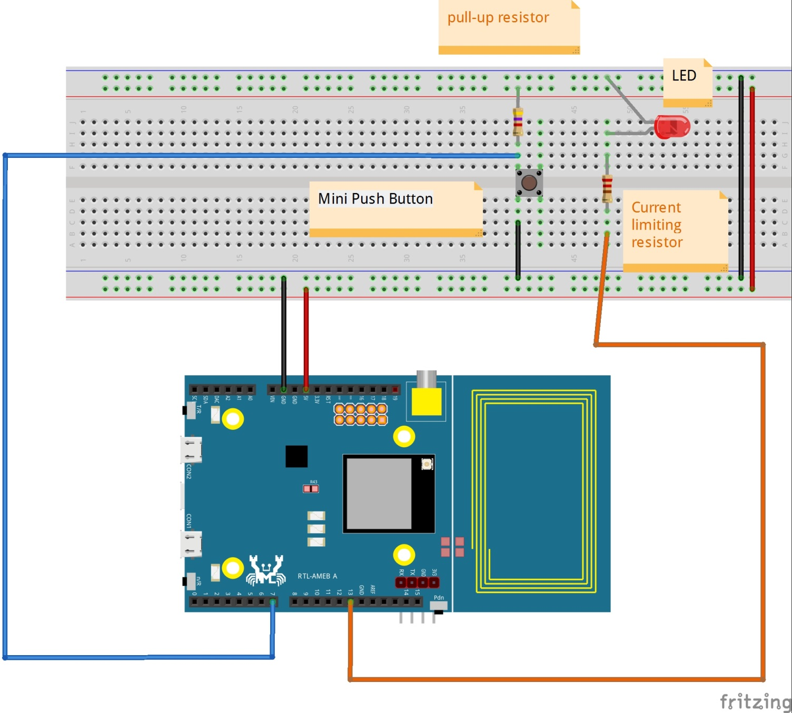
上拉(pull-up resistor)電阻電路控制LED
2017/6/24
62

Slide 63
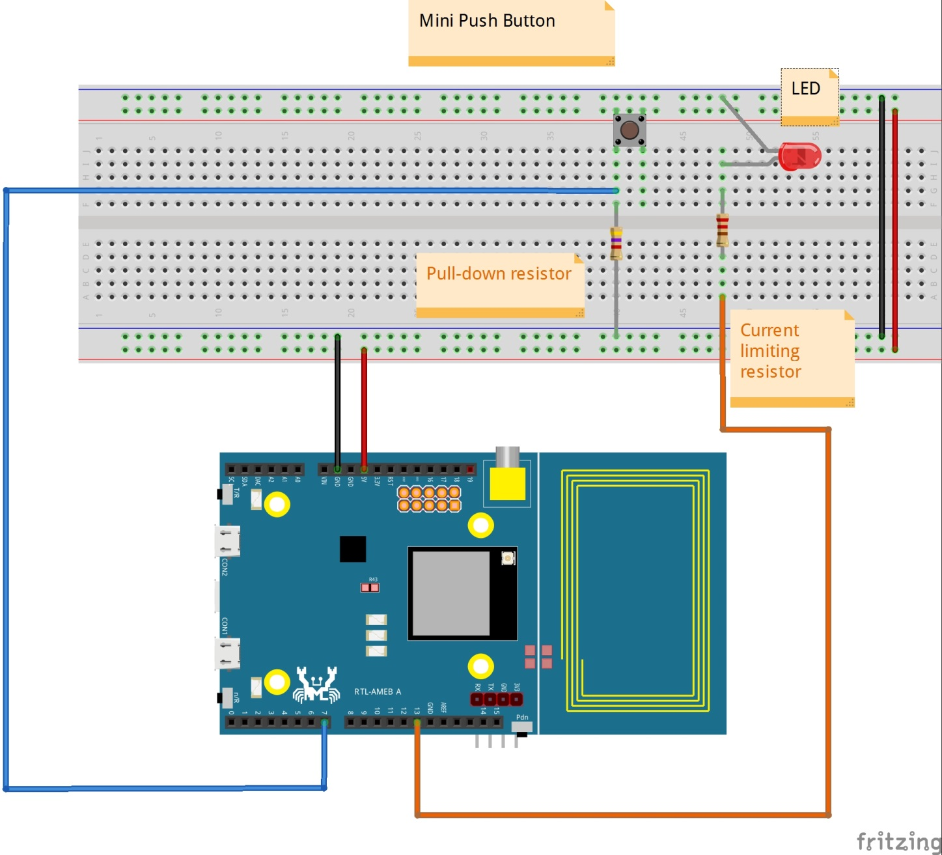
下拉(Pull-down resistor)電阻電路控制LED
2017/6/24
63

Slide 64
如何讀出數位訊號
2017/6/24
64

Slide 65
Coding
2017/6/24
65

Slide 66
Setup()
void setup() {
// put your setup code here, to run once:
pinMode(13,OUTPUT) ;
pinMode(7,INPUT);
}
pinMode(7,INPUT) 就是將gpio 腳位，告訴mcu 如何使用
第一個數字7，就是第7個腳位
INPUT 就是將這個腳位設定為輸入數位訊號使用
pinMode(13,OUTPUT) 就是將gpio 腳位，告訴mcu 如何使用
第一個數字13，就是第13個腳位
Oupout 就是將這個腳位設定為輸出數位訊號使用
2017/6/24
66
Notes:
pinMode(7,INPUT) 就是將gpio 腳位，告訴mcu 如何使用
第一個數字7，就是第7個腳位
INPUT 就是將這個腳位設定為輸入數位訊號使用
pinMode(13,OUTPUT) 就是將gpio 腳位，告訴mcu 如何使用
第一個數字13，就是第13個腳位
Oupout 就是將這個腳位設定為輸出數位訊號使用

Slide 67
LOOP()用法
loop() 程式區塊:
因為ARDUINO 開發板如果完成SETUP()區域所有程式敘述後，會進到本區域。
所有常態性執行，永久性執行、監督，主要功能等程式，這些東西都必須寫在這個區域，尤其
永久性執行的功能
重複性功能
主要功能
2017/6/24
67

Slide 68
判斷按下(假 如按下為高電位)
void loop() {
if (digitalRead(7) == HIGH)
{
Serial.println("Pressed");
digitalWrite(13,HIGH) ;
}
}
digitalRead(7) == HIGH ➔假如為高電位
Serial.println(“Pressed”);➔印出按下
digitalWrite(13,HIGH) ; ➔點亮LED
2017/6/24
68

Slide 69
判斷不按下(假 如按下為高電位)
void loop() {
if (digitalRead(7) != HIGH)
{
Serial.println("Button Released");
digitalWrite(13,LOW) ;
}
}
digitalRead(7) != HIGH ➔假如為低電位
Serial.println(“Pressed”);➔印出沒按下
digitalWrite(13,LOW) ; ➔熄滅LED
2017/6/24
69

Slide 70
整合按下與放開
void loop() {
if (digitalRead(7) == HIGH)
{
Serial.println("Button Pressed");
digitalWrite(13,HIGH) ;
}
else
{
Serial.println("Button Released");
digitalWrite(13,LOW) ;
}
}
2017/6/24
70

Slide 71
自我練習
2017/6/24
71

Slide 72
習題
按下時候快閃
LED一明一滅
明亮需小於0.5秒
不亮也需小於0.5秒
放開時候慢閃
LED一明一滅
明亮需大於2秒
不亮也需大於2秒
2017/6/24
72

Slide 73
Q & A
感謝聆聽
恭請指教

